Slide 1
Толико пута мањи број и за толико мањи број
1. час
Аутор: Марина Романић,
наставник у целодневној настави

Slide 2
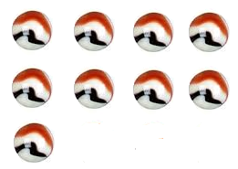
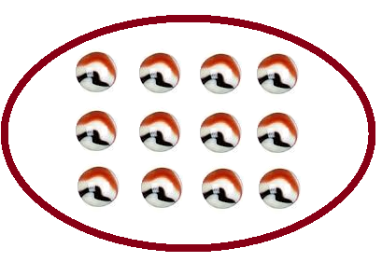
У ЦРВЕНОМ СКУПУ ЈЕ 12 КЛИКЕРА.
У плавом скупу су за 3 кликера мање него у црвеном скупу.
За толико мањи број одређујемо одузимањем.
Број 9 је за 3 мањи од броја 12.
12 – 3
= 9
9 + 3 = 12
А број 12 је за 3 већи од броја 9.
12 : 3
= 4
У зеленом скупу је 3 пута мање кликера него у црвеном скупу.
3 · 4 = 12
Број 4 је 3 пута мањи од броја 12.
Толико пута мањи број одређујемо дељењем.
А број 12 је 3 пута већи од броја 4.

Slide 3
Одреди број који је:
20 - 4
= 16
32 - 4
= 28
- за 4 мањи од 20; _______________
- за 4 мањи од 32; _______________
20 : 4
= 5
32 : 4
= 8
- 4 пута мањи од 32; _____________
- 4 пута мањи од 20; ________________
- за 3 мањи од 18; _______________
27 - 3
= 24
18 - 3
= 15
- за 3 мањи од 27; _______________
18 : 3
= 6
- 3 пута мањи од 27;_____________
- 3 пута мањи од 18. _____________
27 : 3
= 9

Slide 4
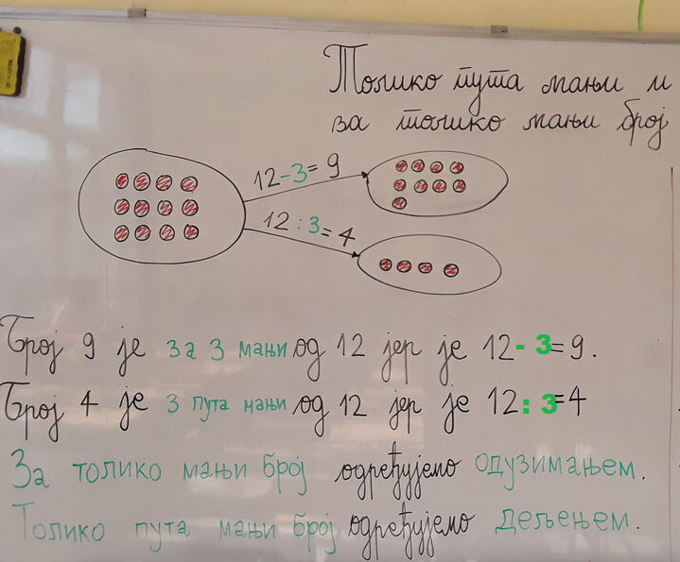
У својој свесци можеш записати следећи приказ наученог:
Домаћи задатак потражи међу наставним листићима на учитељицином сајту:
https://marinaromanic.weebly.com/
Назив листића је:
Толико пута мањи број у геометрији

Slide 5
Толико пута мањи број и за толико мањи број
2. час
Аутор: Марина Романић,
наставник у целодневној настави

Slide 6
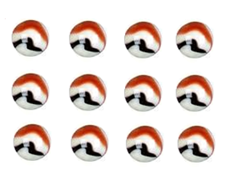
ДА СЕ ПОДСЕТИМО:
А шта се изменило здесна налево?
Шта се изменило слева надесно?
Кренућемо од 3 кликера.
За толико мањи број одређујемо одузимањем.
За толико већи број одређујемо сабирањем.
Број кликера је за 9 мањи.
Број кликера је за 9 већи.
3 + 9
ОВДЕ ЈЕ ТАЧНО И:
4 · 3
12 - 9
ТАЧНО ЈЕ И:
12 : 4
Број кликера је 4 пута мањи.
Број кликера је 4 пута већи.
Толико пута мањи број одређујемо дељењем.
Толико пута већи број одређујемо множењем.

Slide 7
Шта још морамо да знамо?
Јер Аца има
4 пута мање од Владе, а
Влада има
4 пута више од Аце!
Нека ово буду Ацини кликери!
Јер Аца има
за 9 мање од Владе, а Влада има
за 9 више од Аце!
Нека ово буду
Владини
кликери!
АЦА
ВЛАДА
За колико мање
кликера има Аца од Владе?
12 – 3
= 9
НА ИСТИ НАЧИН РАЧУНАМО!
За колико више
кликера има Влада од Аце?
12 – 3
= 9
Колико пута мање
кликера има Аца?
12 : 3
= 4
НА ИСТИ НАЧИН РАЧУНАМО!
Колико пута више
кликера има Влада?
12 : 3
= 4

Slide 8
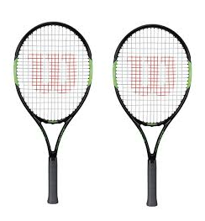
ХАЈДЕ ДА ПРОВЕЖБАМО ЗАДАТКЕ
КОЈИ ПОЧИЊУ СА
ЗА КОЛИКО И
КОЛИКО ПУТА!
2
6
За колико
има мање рекета?
6 - 2
= 4
Рекета је за 4 мање него лоптица.
За колико
има више лоптица?
6 - 2
= 4
Лоптица је за 4 више него рекета.
Колико пута
има мање рекета од лоптица?
6 : 2
= 3
Рекета је 3 пута мање него лоптица.
Колико пута
има више лоптица од рекета?
6 : 2
= 3
Лоптица је 3 пута више него рекета.

Slide 9
Следеће задатке уради у свесци и пошаљи на преглед:
ДОМАЋИ ЗАДАТАК:
1.
За колико је број 48 већи од количника бројева 24 и 3?
2.
Колико је пута број 48 већи од количника бројева 24 и 3?

